Slide 1

Bajnokok Ligája szimulátor
Blümmel Zétény, Kádi Martin, Harczi Gergő

Slide 2
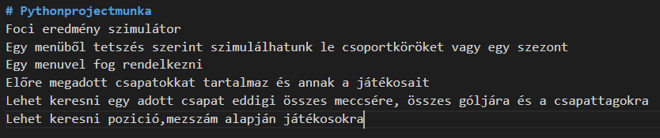
A projekt lényege

Slide 3
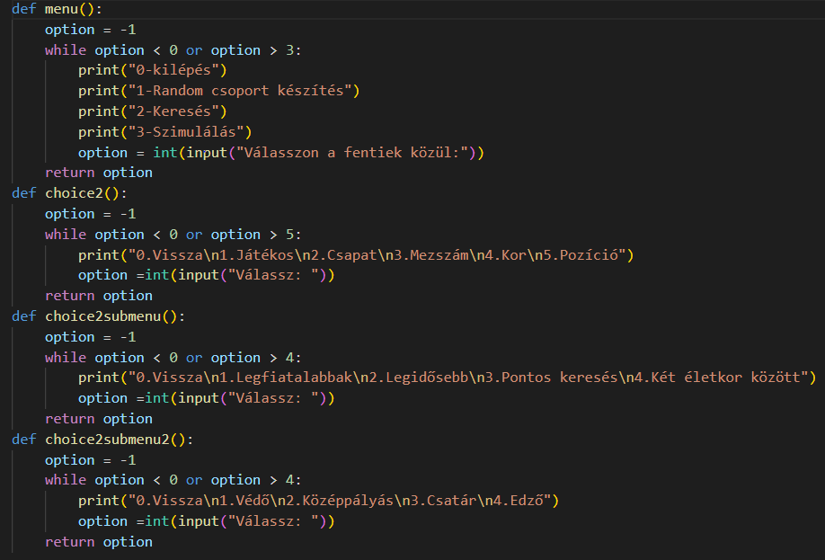
Menü
1 menüpont – Random 4 csapatos csoportok készítése a 2022/23-as Bajnokok Ligája csoportkörének csapatai közül.
2 menüpont – Játékosok keresése a 2022/23-as Bajnokok Ligája csoportkörének csapatainak játékosai közül
3 menüpont – Egy általunk kiválasztott csapattal tudunk egy egész Bajnokok Ligája szezont szimulálni.

Slide 4
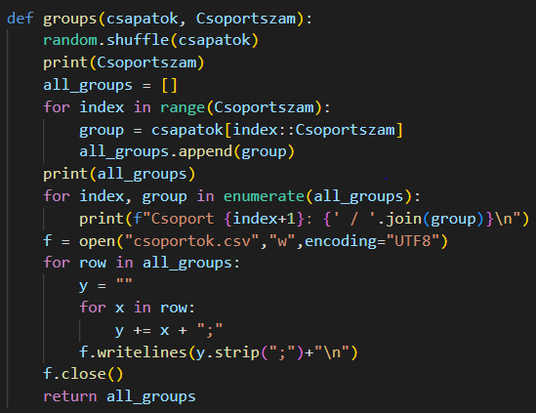
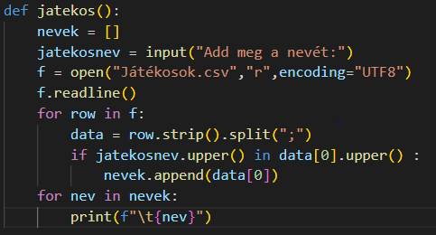
RandomGroups és Search
A random csoport készítő a menüpontokból választható lehetőség. A program legenerál nekünk 8 db 4 csapatos csoportot a Bajnokok Ligája csapatai közül.
A search file arra szolgál hogy a 32 csapat összes játékosai közül kereshetünk kedvenceinkre, azok mezszámaira, koraira és pozíciójukra.

Slide 5

Köszönjük a figyelmet!
Ha kérdésetek lenne azt légyszi tartsátok magatokba! Megértéseteket köszönjük!

